Slide 1
Sofisti in Alamut
Jurij Gros

Slide 2
Vrhovno načelo
Bartol je miselni potek Alamuta črpal iz klasične sofistike.
Ta rek v filozofiji navajamo kot utemeljitev relativizma
Nič ni resnično, vse je dovoljeno.

Slide 3
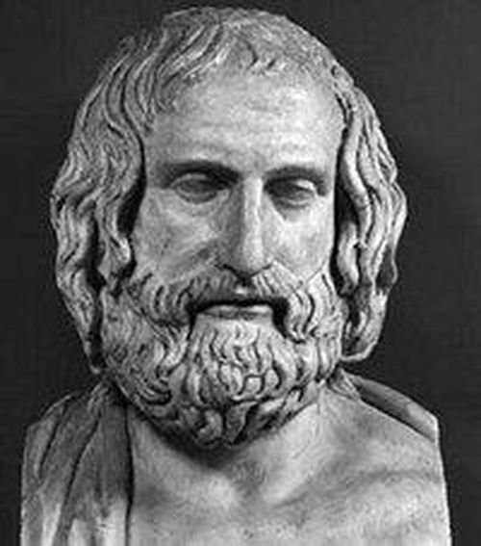
Protagora
Vseh stvari merilo je človek, bivajočih, kako so, ne bivajočih, kako niso.

Slide 4
Vseh stvari merilo je človek, bivajočih, kako so, nebivajočih, kako niso
Tip, vonj, sluh, nas prepričajo, da v nekaj resnično verjamemo.
Čuti so merilo našega verjetja, da nekaj obstaja.

Slide 5
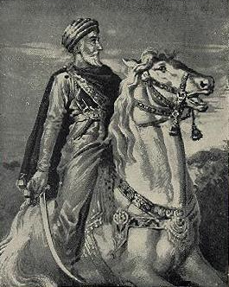
Slika hasan-i sabbah

Slide 6
Besede starega Hasana
Premlad si še, da bi to razumel. Toda ko bi imel moja leta takrat bi videl, da je raj, ki ga ima nekdo za raj, zanj zares raj. In njegovi užitki v njem so resnični užitki.

Slide 7
HVALA ZA POZORNOST

